Slide 1
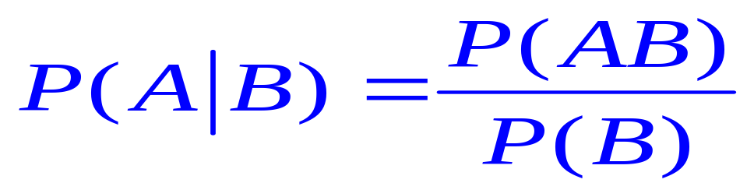
条件概率 Conditional Probability
定义
设Ａ，Ｂ为同一个随机试验中的两个随机事件 , 且Ｐ（Ｂ）＞０， 则称
为在事件Ｂ发生的条件下，事件Ａ发生的条件概率．

Slide 2





条件概率 P(A|B)的样本空间
Sample space
Reduced sample space given event B

Slide 3
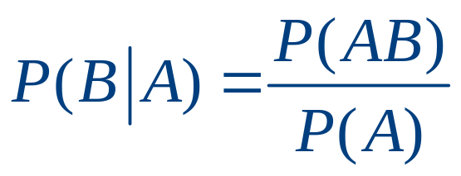
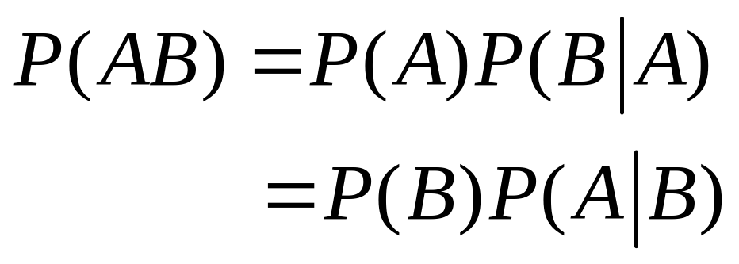

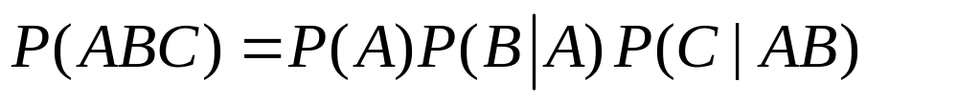
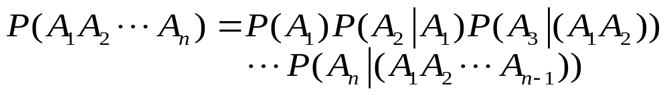
乘法法则
推广

Slide 4


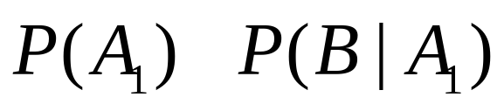


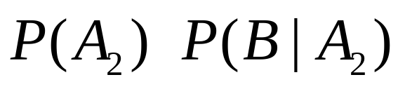
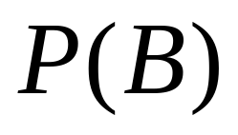

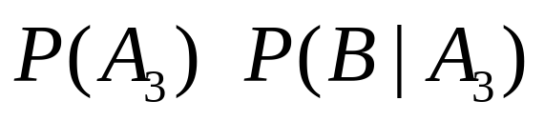
全概率公式
设Ａ₁ ，Ａ₂ ，...，Ａ_{n} 构成一个完备事件组，且Ｐ(Ａ_{i} )＞0 ，i＝1，2，...，n，则对任一随机事件Ｂ，有

Slide 5
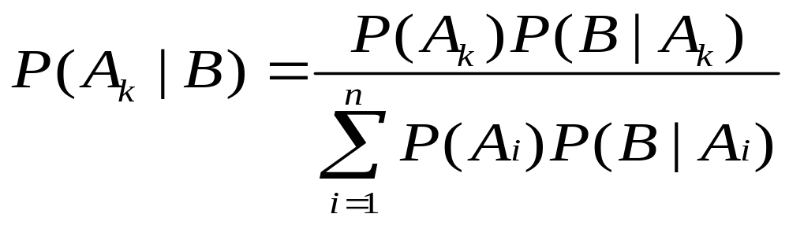
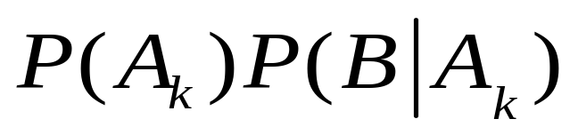
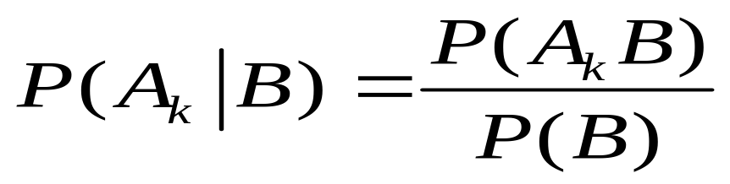
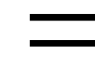
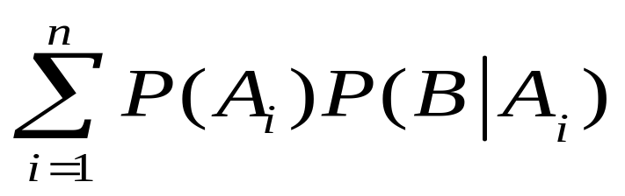
贝叶斯公式 Bayes’ Theorem
设A₁，A₂，…, A_{n}构成完备事件组，且诸P（A_{i}）>0)
B为样本空间的任意事件，P（ B） >0 , 则有
( k =1 , 2 , … , n)
证明

Slide 6
事件的独立性与独立试验概型

Slide 7

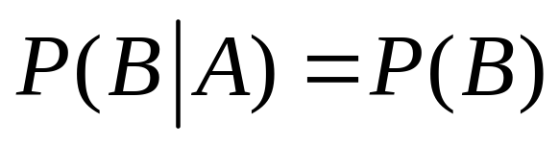
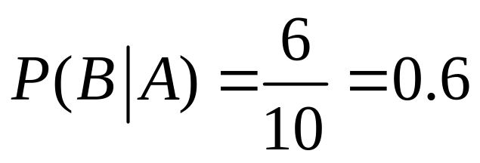
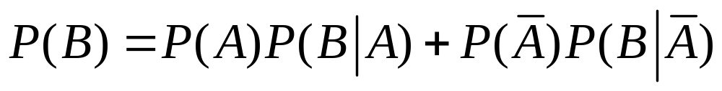
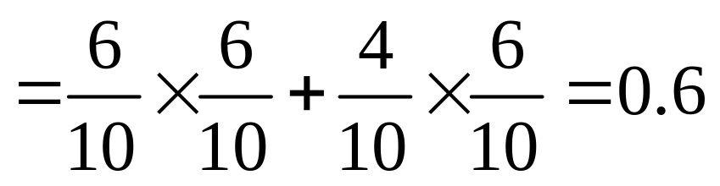
一、事件的独立性引例
一个盒子中有６只黑球、４只白球，从中有放回地摸球。求（1） 第一次摸到黑球的条件下，第二次摸到黑球的概率；（2） 第二次摸到黑球的概率。
例
解
A={第一次摸到黑球}，B={第二次摸到黑球}
则

Slide 8
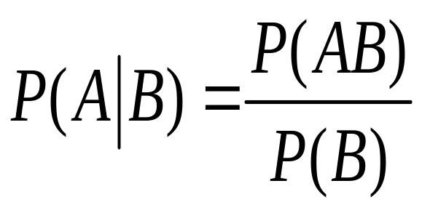
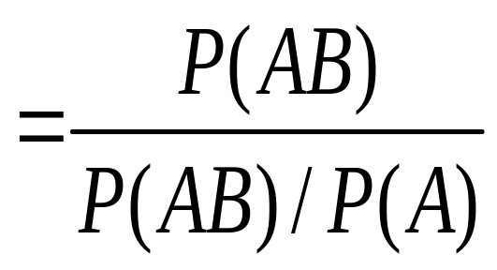
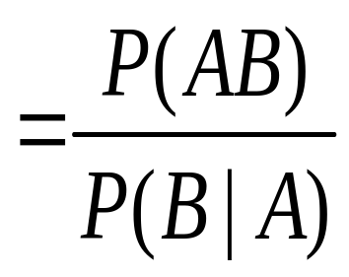

事件的独立性 independence
定义
设Ａ、Ｂ为任意两个随机事件，如果
Ｐ（Ｂ｜Ａ）＝Ｐ（Ｂ）
即事件Ｂ发生的可能性不受事件Ａ的影响，则称事件Ｂ对于事件Ａ独立．
显然，Ｂ对于Ａ独立，则Ａ对于Ｂ也独立，故称Ａ与Ｂ相互独立．

Slide 9
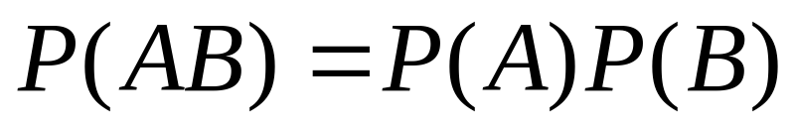
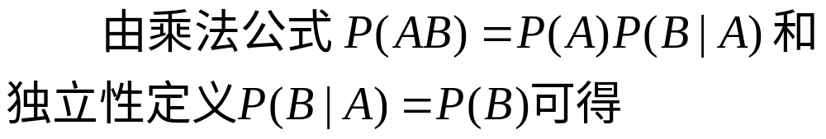
事件的独立性 判别
事件Ａ与事件Ｂ独立的充分必要条件是
证明
实际问题中，事件的独立性可根据问题的实际意义来判断
如甲乙两人射击，“甲击中”与“乙击中”可以
认为相互之间没有影响，即可以认为相互独立

Slide 10
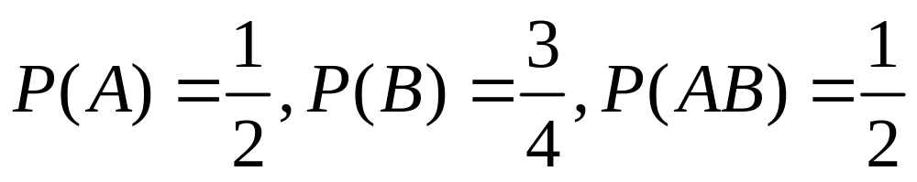
例如 一个家庭中有若干个小孩，假设生男生女是
等可能的，令A={一个家庭中有男孩、又有女孩}，
B={一个家庭中最多有一个女孩}，对下列两种情形，
讨论A与B的独立性：（1）家庭中有两个小孩；
（2）家庭中有三个小孩。
解 情形（1）的样本空间为
Ω={（男男），（男女），（女男），（女女）}
此种情形下，事件A、B是不独立的。

Slide 11
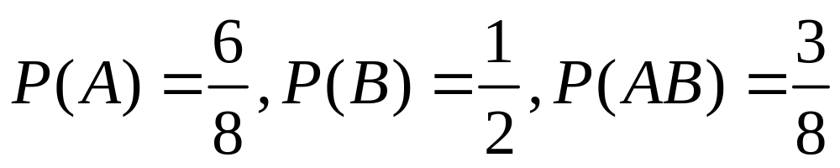
例如 一个家庭中有若干个小孩，假设生男生女是
等可能的，令A={一个家庭中有男孩、又有女孩}，
B={一个家庭中最多有一个女孩}，对下列两种情形，
讨论A与B的独立性：（1）家庭中有两个小孩；
（2）家庭中有三个小孩。
解 情形（2）的样本空间为
Ω={（男男男），（男男女），（男女男），（女男男）
（男女女），（女男女），（女女男），（女女女）}
此种情形下，事件A、B是独立的。

Slide 12
直觉未必可信
必须深入研究

Slide 13
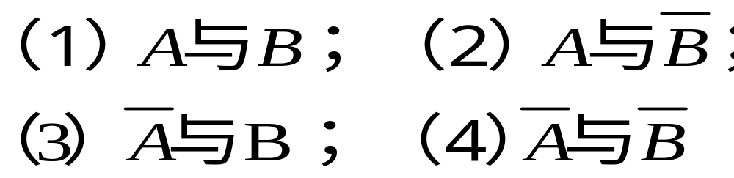
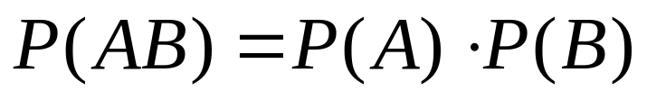
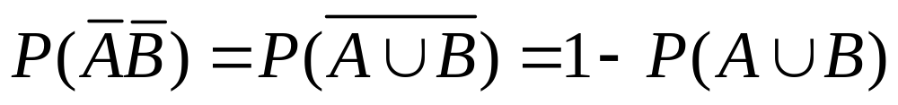
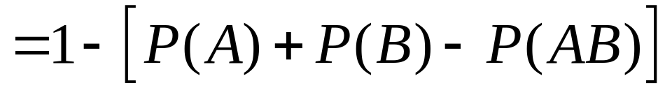
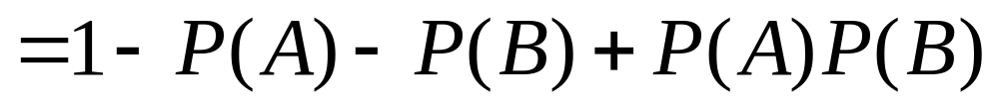
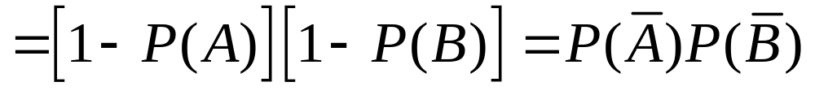

定理 下列四组事件，有相同的独立性：
证明 若A、B独立，则
所以， 独立。

Slide 14
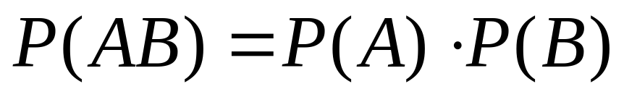

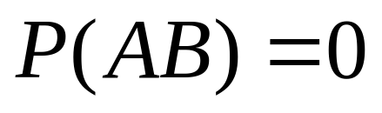

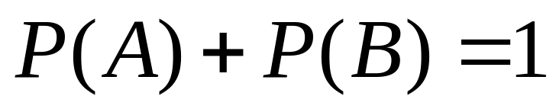
概念辨析
事件Ａ与事件Ｂ独立
事件Ａ与事件Ｂ互不相容
事件Ａ与事件Ｂ为对立事件

Slide 15
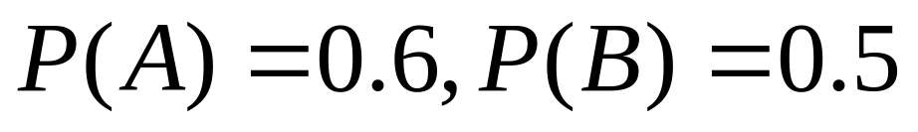
甲乙二人向同一目标射击，甲击中目标的概率为0.6，乙击中目标的概率为0.5。试计算 1）两人都击中目标的概率；2）恰有一人击中目标的概率；3）目标被击中的概率。
例
解 设A表示“甲击中目标”，B表示“乙击中目标”
则

Slide 16
有限多个事件的独立性
如果事件A，B，C满足
P(AB)=P(A)P(B) P(AC)=P(A)P(C)
P(BC)=P(B)P(C) P(ABC)=P(A)P(B)P(C)
则称事件A，B，C相互独立。
事件A，B，C相互独立与事件A，B，C两两独立不同，两两独立是指上述式子中前三个式子成立。因此，相互独立一定两两独立，但反之不一定。
注意

Slide 17
例
设同时抛掷两个均匀的正四面体一次，每
一个四面体标有号码1，2，3，4。令
A={第一个四面体的触地面为偶数}
B={第二个四面体的触地面为奇数}
C={两个四面体的触地面同时为奇数，或者同时为偶数}
试讨论A、B、C的相互独立性。

Slide 18
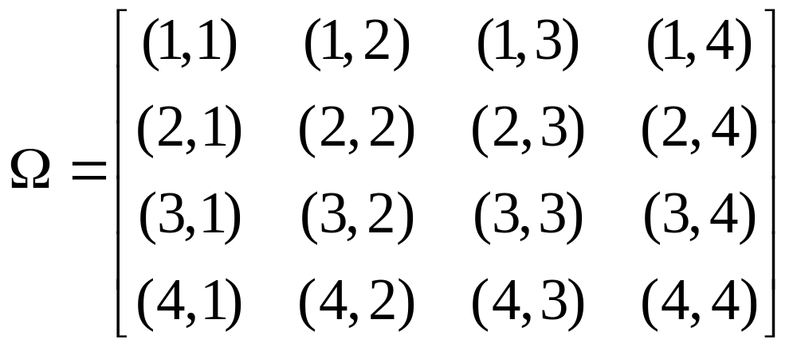
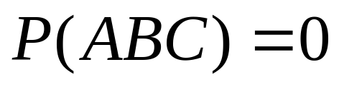
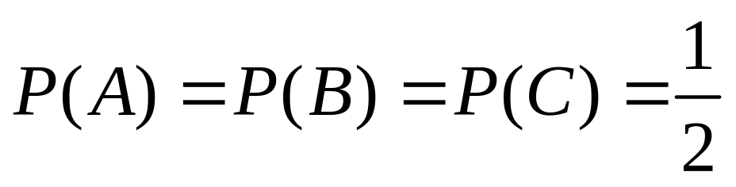
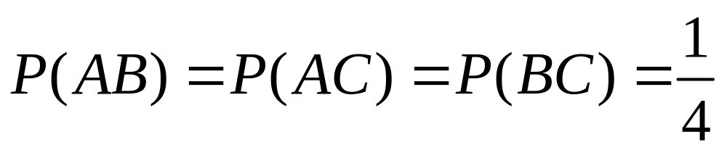
A={第一个…为偶数}；B={第二个…为奇数}
C={两个…同时为奇数，或者同时为偶数}
解 试验的样本空间为
所以，A、B、C
两两独立，但总
起来讲不独立。

Slide 19
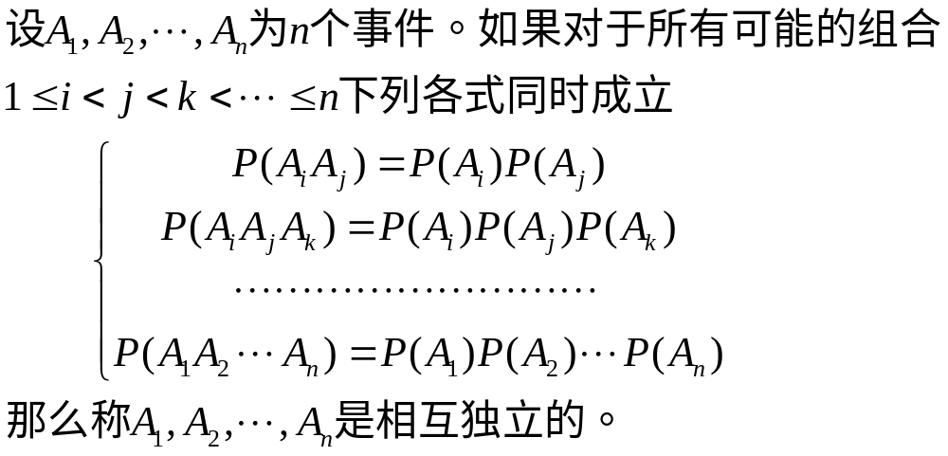
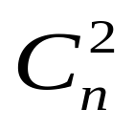
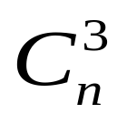
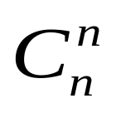
定义
共有（2^{n}-n-1）个等式

Slide 20

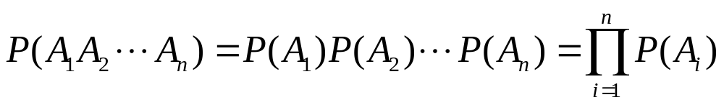

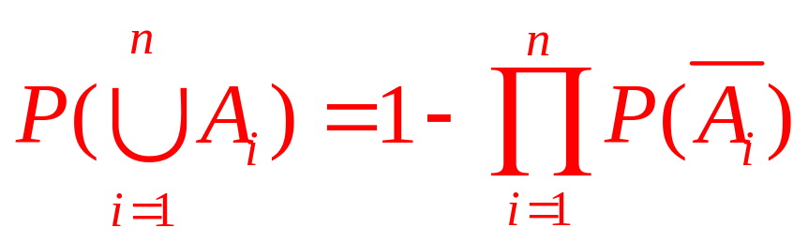
对满足相互独立的多个事件，有

Slide 21
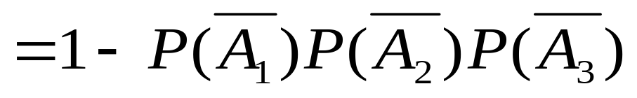
例 加工某一种零件需要经过三道工序，设三道工序的次品率分别为2%，1%，5% ，假设各道工序是互不影响的．求加工出来的零件的次品率．
解
设Ａ₁ ，Ａ₂ ，Ａ₃ 分别表示第一、第二、第三道工序出现次品，则依题意：Ａ1 ,Ａ2 ,Ａ3 相互独立，且
Ｐ（Ａ₁）＝2 % , Ｐ（Ａ₂）＝1% , Ｐ（Ａ₃）＝5%
又设Ａ表示加工出来的零件是次品, 则
A＝Ａ₁∪Ａ₂∪Ａ₃
方法２ （用对立事件的概率关系）
好！
＝1－(1－ 0.02)(1－ 0.01)(1－ 0.05)
＝ 0.0783

Slide 22

将试验E重复进行n次,若各次试验的结果互不影响,则称这n次试验是相互独立的.
贝努利试验
Bernoulli trials
相互独立的试验
贝努利试验
设随机试验E只有两种可能的结果:A及 ,且P(A)=p,在相同的条件下将E重复进行n次独立试验,则称这一串试验为n重贝努利试验，简称贝努利试验(Bernoulli trials).

Slide 23

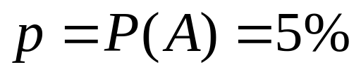
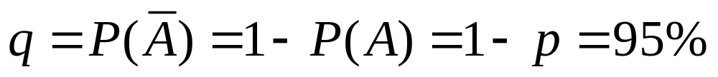
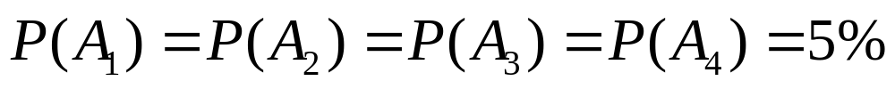
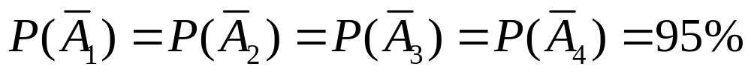
例 一批产品的次品率为 5%，从中每次任取一个，检验后放回，再取一个， 连取 4 次．求 4 次中恰有 2 次取到次品的概率．
分析
n = 4 的 Bernoulli 试验
设 Ｂ＝｛恰好有 2 次取到次品｝, Ａ＝｛取到次品｝，
则 ＝｛取到正品｝．
Ａ_{i}={第i次抽样抽到次品}

Slide 24





四次抽样中Ａ恰好发生两次（有两次取到次品）的情况有
因为Ａ₁，Ａ₂，Ａ₃，Ａ₄ 相互独立，所以

Slide 25


贝努利定理
定理
设在一次试验中事件Ａ发生的概率为 p (0<p<1) ，
则Ａ在n次贝努里试验中恰好发生 k次的概率为
( k＝ 0，1，2，...，n )
其中
二项概率

Slide 26




例 有一批棉花种子,其出苗率为0.67,现每穴种4粒种子,
(1) 求恰有ｋ粒出苗的概率(0≤k≤4)；
(2) 求至少有两粒出苗的概率．
解
(1) 该试验为4 重贝努利试验
(2) 设Ｂ表示至少有2粒出苗的事件,则

Slide 27

例 设某人打靶，命中率为0.7，重复射击5次，求恰好命中3次的概率。
解 该试验为5重贝努利试验，且
n=5,p=0.7;q=0.3;k=3
所求概率为

Slide 28


例 设某电子元件的使用寿命在1000小时以上的概率为0.2，当三个电子元件相互独立使用时，求在使用了1000小时的时候，最多只有一个损坏的概率。
解 设A表示“元件使用1000小时不坏”，则
设B表示“三个元件中至多一个损坏”，则

Slide 29



例 一批种子的发芽率为80%，试问每穴至少播种几粒种子，才能保证99%以上的穴不空苗。
分析：“穴不空苗”即“至少有一颗种子发芽”
解 假设播n颗种子，则依题意可得
即
可解得
所以，每个穴中宜种3颗种子。

Slide 30
例题选讲

Slide 31







练一练
求下列事件
解

Slide 32





练一练
用x, y, z 表示下列事件的概率：
解

Slide 33



讨论
将线段AB任意分成三段AC、CD、DB，试求这
三段可构成三角形的概率。
解 如图，设AB长为1，AC长为x，CD长为y，则
DB长为1-x-y
A C D B
于是x，y应满足
设A表示“三段可构成三角形”
则A发生的充分必要条件是
所以，所求概率为0.25

Slide 34

讨论
发报台分别以概率 0.6 和 0.4发出信号“ ．”
和“ － ”，由于通信系统受到干扰，当发出信
号“ ．”时，收报台分别以概率 0.8 及 0.2 收
到信号 “ ．”和“ － ”，同样，当发报台发
出信号“ － ”时，收报台分别以概率 0 .9 和
0.1 收到信号“ － ”和“ ．”．求
(1) 收报台收到信号“ ．”的概率．
(2） 当收报台收到信号“ ．”时，发报台确系
发出信号“ ．”的概率．（P26练习24）
设“发出信号.”为事件A，“接收信号.”为B
则

Slide 35


讨论
爱滋病普查：使用一种血液试验来检测人体内是
否携带爱滋病病毒.设这种试验的假阴性比例为5%
（即在携带病毒的人中，有5%的试验结果为阴
性），假阳性比例为1%（即在不携带病毒的人中，
有1%的试验结果为阳性）.据统计人群中携带病毒
者约占1‰，若某人的血液检验结果呈阳性，试问该
人携带爱滋病毒的概率.（P27练习33）
符号引入：“携带病毒”为A，“实验呈阳性”为B，则
求
（贝叶斯公式）

Slide 36


2， 在一盒子中装有15个乒乓球，其中有9个新球。
在第一次比赛时任意取出三个球，比赛后仍放回原
盒中；在第二次比赛时同样任意取出三个球，求第
二次取出的三个球均为新球的概率。
解 设第一次取出的球为“3新”、“2新1旧”、“1新2旧”
“3旧”分别为事件A1、A2、A3、A4；“第二次取
出三个新球”为事件B，则

Slide 37

某工人照看三台机床，一个小时内1号，2号，3号机床需要照看的概率分别为0.3, 0.2, 0.1。设各机床之间是否需要照看是相互独立的，求在一小时内：1）没有一台机床需要照看的概率；2）至少有一台不需要照看的概率；3）至多有一台需要照看的概率。
解 设A_{i}表示“第i台机床需要照看”，（i=1，2，3）
则 P（A₁）=0.3； P（A₂）=0.2； P（A₃）=0.1；

